Slide 1
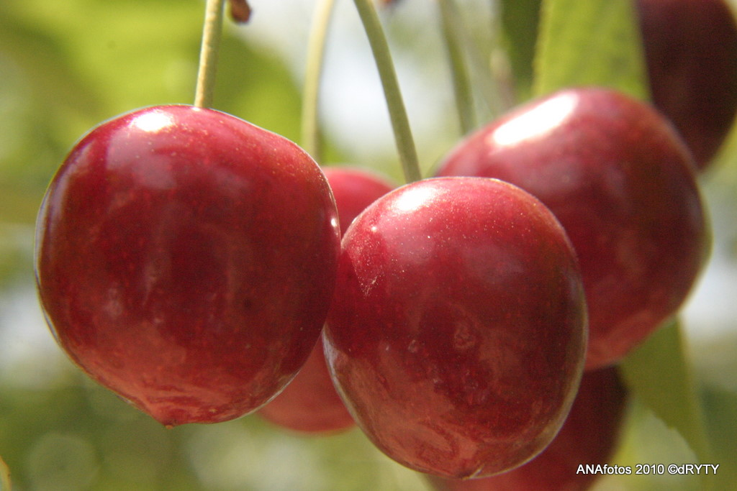
Görüntü İşleme Yöntemleri Kullanılarak Kiraz Meyvesinin Sınıflandırılması

Slide 2
GİRİŞ
Dünyada 1500 civarında kiraz çeşidi vardır. Dünyada kiraz üretiminin yapıldığı önemli ülkelerin başında yaklaşık 500 bin ton üretimle Türkiye gelmektedir. Dünyadaki kiraz üretiminin ise %20’ si Türkiye de gerçekleşmektedir. Dünya meyve ticaretinde belirli standartlara göre sınıflandırılmış kaliteli ürünler tercih edilmektedir. Sınıflandırma işlemi insanlar ve makinalar ile gerçekleştirilebilmektedir ancak ürünlerdeki şekilsel farklılıklar ve insanlardan kaynaklanan hatalar nedeniyle verimli bir sınıflandırma yapılamamaktadır. Bu nedenle ölçümler sırasında görüntü işleme tekniklerinin tarım sektöründe önemli bir yeri vardır.

Slide 3
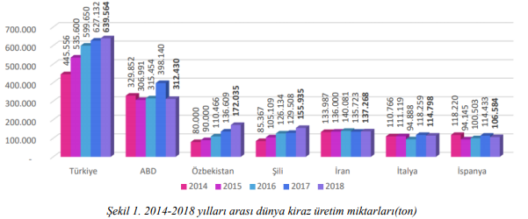
Materyal ve Metot
2014-2018 yılları arası kiraz üretimi incelendiğinde, beş yıllık üretim ortalaması 570 bin ton olan Türkiye’nin dünya liderliğini aldığı, ikinci sırada ise 333 bin ton üretim ile ABD’nin ülkemizi takip ettiği görülmektedir. Aşağıdaki Şekil 1’de ülkeler bazında yıllara göre dünya kiraz üretim miktarları (ton) gösterilmiştir. Türkiye dünya kiraz üretiminin %25’ini oluşturarak Dünya Liderliğini sürdürmektedir.

Slide 4
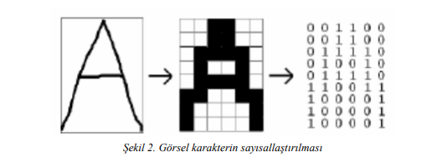
Görüntü İşleme
Görüntü işlemeyi matrisler üzerinde yapılan işlemler bütünü şeklinde de tanımlayabiliriz. Resimler çeşitli renklerin bir araya geldiği karelerden oluşmaktadır. Halbuki resimi en küçük parçalarına böldüğümüzde pixsel adını verdiğimiz matrislerden oluştuğunu görmekteyiz. Görüntü işleme yöntemlerinde pikseli oluşturan matris hücrelerinin üzerinden işlemler yapılmaktadır.

Slide 5
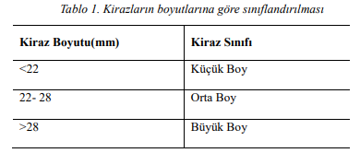
Uygulama
Kirazların görüntü işleme yöntemi ile sınıflandırılması için Matlab R2013a programı kullanılmıştır.
Tablo 1’ de belirtilen boyutlara göre, sınıflandırılacak olan kirazların hangi sınıfa dahil oldukları gösterilmiştir. Ancak bu boyutlar kiraz çeşidi ve sınıflandırma biçimine göre gerçekleştirilen program da değiştirilebilmektedir.

Slide 6
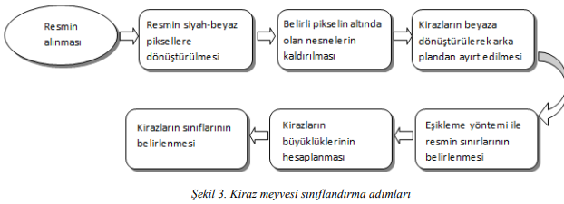
Sınıflandırma için gerekli olan işlem adımları

Slide 7
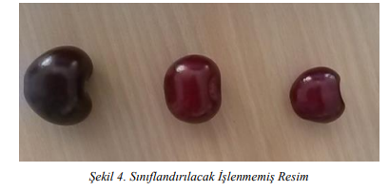
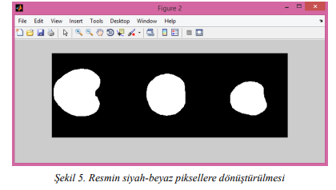
İşlenmiş olarak sisteme yüklenen resim siyah- beyaz piksellere dönüştürülmektedir. Resmin siyah-beyaz piksellere yani binary moda dönüştürülmesi iki aşamada gerçekleşmektedir. İlk aşamada resmin arka planı beyaza kirazlar ise siyaha dönüştürülmektedir. İkinci aşamada ise binary moddaki resim Matlab bwboundaries komutu ile ters çevrilerek arka plan siyaha sınıflandırılacak olan kirazlar beyaza dönüştürülmektedir.

Slide 8
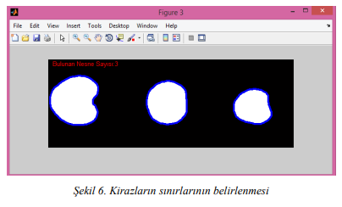
Resim siyah-beyaz piksellere dönüştürülüp ters çevirme işlemi uygulandıktan sonra resimde bulunan belirli boyutun altındaki gürültü olarak tabir edilen nesneler Matlab bwareaopen komutu ile kaldırılmıştır. Daha sonra program tarafından tespit edilen kirazların sınırları eşikleme yöntemi kullanılarak mavi renk ile belirlenmiş ve resimde bulunan nesne sayısı ekrana yansıtılmıştır. Yanda ki Şekil 6’da siyah-beyaz piksellere dönüştürülen resmin eşikleme yöntemi ile sınırlarının mavi renge dönüştürülmüş hali gösterilmiştir

Slide 9
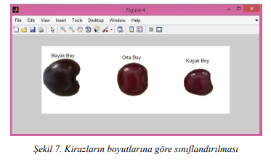
Araştırma Sonuçları ve Tartışma
Sınırları belirlenen kirazlar belirli işlemlerden geçirildikten sonra kirazlara ait alan bilgileri hesaplanmıştır. Hesaplanan alan verileri yukarıdaki Tablo 1’de belirlenen boyut standartlarına göre değerlendirilmiş ve değerlendirme sonucunda kirazlar boyutlarına göre sınıflandırılmıştır. Yapılan çalışmada kirazlar üst üste gelmeden ayrık olarak resimlenmiştir. Bu sayede sınıflandırma başarısı %100 olarak gerçekleşmiştir. Ancak kirazların üst üste gelmesi durumunda sınıflandırma başarısının düşeceği değerlendirilmektedir.

Slide 10
Sonuç
Ülkemizde yaygın olarak yetiştirilen ve en önemli ihracat ürünlerinden birisi olan kiraz meyvesinin klasik sınıflandırma yöntemleri yerine görüntü işleme teknikleri ile sınıflandırılması sağlanmıştır. Bu sayede önemli ihracat ürünlerinden biri olan kiraz meyvesinin uluslararası standartlara uygun olarak tasnif edilmesi sağlanacak ve ülke ekonomisine katkısı dahada arttırılacaktır. Yapılan çalışmada kiraz meyvesinin referans boyut değerleri isteğe göre değiştirilerek farklı boyutlarda sınıflama işlemleri de gerçekleştirilebilmektedir. Ayrıca kiraz meyvesinin sınıflandırılması için uygulanan algoritma ve filtreleme yöntemleri farklı meyvelerin sınıflandırılmasında da kullanılabilmektedir. Bu amaçla farklı meyvelere ait boyut bilgileri sisteme girilerek farklı meyvelerinde sınıflandırılması sağlanabilmektedir. Yapılan çalışma ile farklı büyüklükteki meyveler sistem tarafından başarılı bir şekilde değerlendirilerek sınıflandırılmıştır. Bu sayede kalite ve pazarlama için önemli bir etken olan sınıflandırma işlemi gerçekleştirilmiştir.

